Slide 1
Raspberry Pi Tutorials
Viktor From

Slide 2
Agenda
Opgavens baggrund
Systemdesign
Design af brugerinterface.
Demo
Hvad der fungerer godt.
Hvad der kan forbedres
Konklusion
Notes:
System

Slide 3
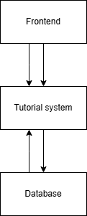
Systemdesign
Model-View-Viewmodel
Frontend
Backend
Database

Slide 4
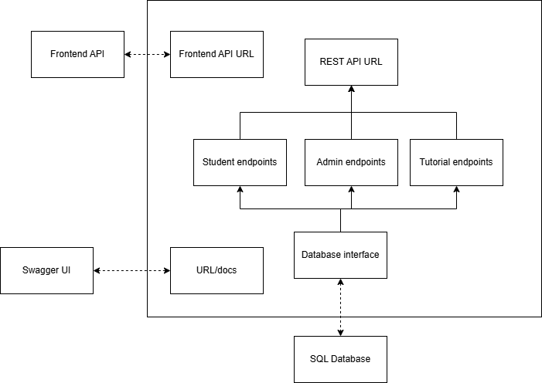
Systemdesign
Frontend
API endpoints connected to frontend
Database manager handles database connection

Slide 5
Design af brugerinterface
Meget simpelt.
Rent design.
Afspejle nørdet side.

Slide 6
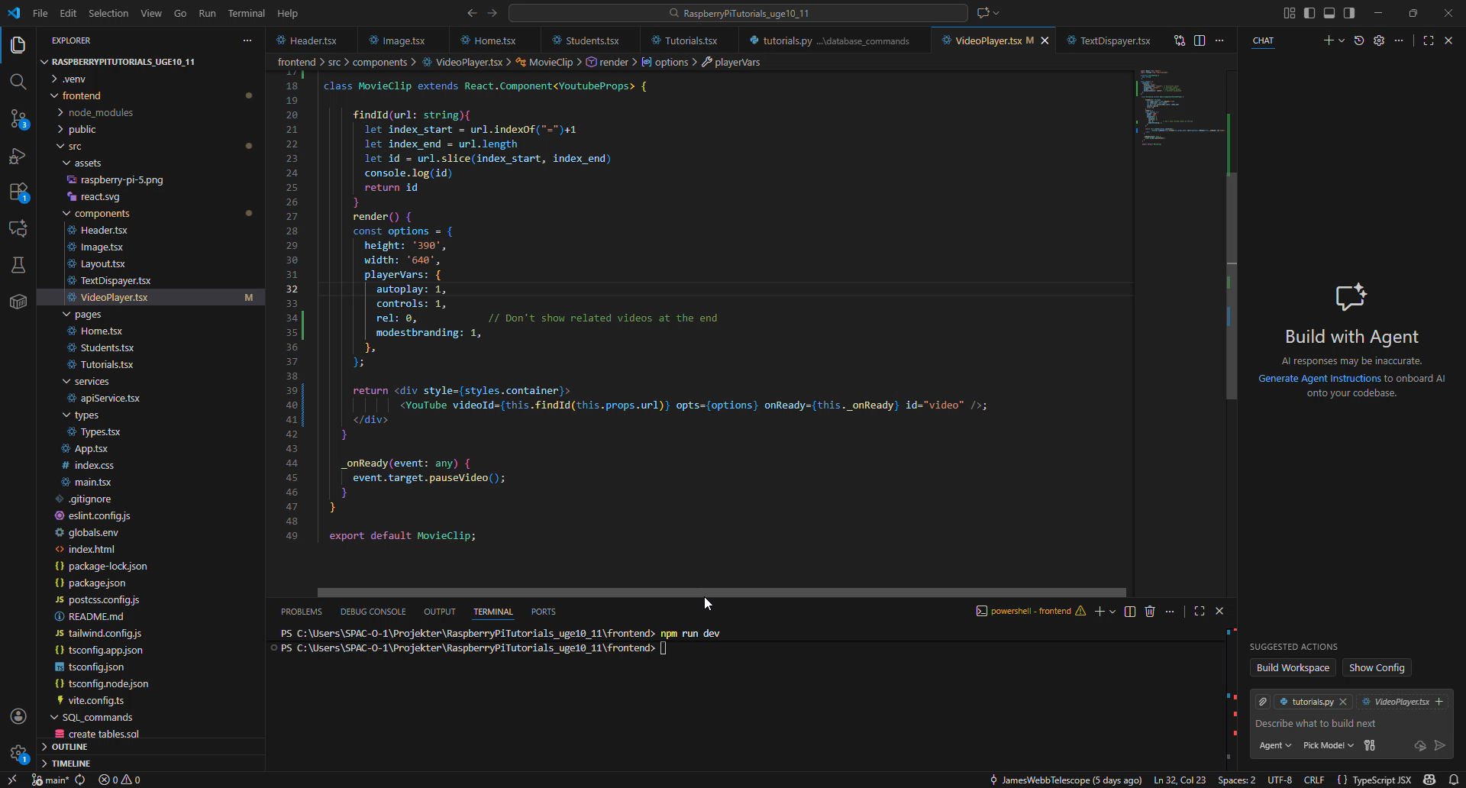
Demo

Slide 7
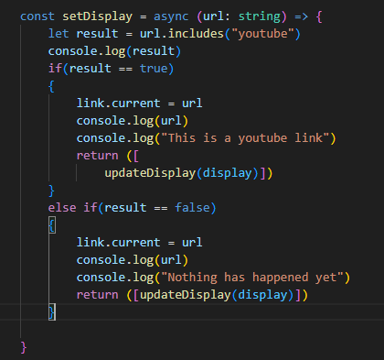
Hvad der fungerer godt
Conditional rendering
Visning af videoer
Meget fin styling

Slide 8
Hvad der kan forbedres
Hentning af tekst
Undgå dobbelt fetch.

Slide 9
Konklusion
Mange fejl grundet manglende erfaring
Stejl læringskurve
Deploy til Github Pages

Slide 10

Tak for i dag!
Liste over Fejl jeg hader:

